Slide 1


Работа с файлами
Python Start
Урок №42

Slide 2
Проверка связи

Slide 3
На этом занятии
узнаем особенности работы с файлами в Python
познакомимся с режимами открытия файлов
научимся считывать и записывать данные в файл!

Slide 4
Ответьте на вопрос:
какие типы ошибок существуют в Python?
какой оператор вызывает исключения?
как можно предотвратить остановку работы алгоритма в случае ошибки?

Slide 5
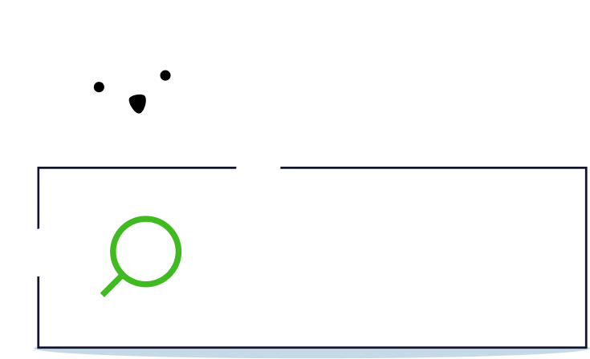
Проверка домашнего задания

Slide 6

Файлы в Python !=
файлы в общем понимании

Slide 7

Режимы открытия файла
«r» — режим чтения
«w» — режим записи
«r+» — режим чтения/записи
«a» — режим добавления
«a+» — режим добавления и
чтения
«x» — эксклюзивный режим создания

Slide 8
Задачи!
Напишите алгоритм, который считывает данные с одного текстового файла и записывает их в другой.
Напишите функцию, которая получает в качестве аргумента файл и возвращает список со строками из этого файла.

Slide 9
Напишите алгоритм, который удаляет из файла все пробелы и знаки переноса строки.
Напишите алгоритм, который считывает с консоли текст и записывает его в файл.(Пользователь может ввести сколько угодно строк. Признаком конца ввода является слово “Конец”, то есть после этой строки пользователь не может ничего ввести и данные записываются в файл)

Slide 10
Расскажите о своих впечатлениях!

Slide 11
Что будет дальше?
Продолжим работу с файлами!

Slide 12
Домашняя работа
Дорешать задачи.

